Slide 1


IBM公司
靠卖制表机起家，造过步枪，做过操作系统OS/2，做过处理器，把PC部门卖给了中国的联想。IT界的长青树。

Slide 2
一 IBM简介
IBM，国际商业机器公司(International Business Machines Corporation，IBM)，公司1914年创立于美国，是世界上最大的信息工业跨国公司，目前拥有全球雇员30多万人，业务遍及160多个国家和地区。2006年，IBM全球营业收入914多亿美元。它是世界上经营最好、管理最成功的公司之一。
在过去的九十多年里，世界经济不断发展，现代科学日新月异，IBM始终以超前的技术、出色的管理和独树一帜的产品领导着全球信息工业的发展，保证了世界范围内几乎所有行业用户对信息处理的全方位需求。在1969年，阿波罗宇宙飞船载着三名宇航员，首次登上了月球；1981年哥伦比亚号航天飞机又成功地飞上了太空。这两次历史性的太空飞行都凝聚着IBM无与伦比的智慧。
以世界一流的最新技术开发新产品，并以最快的生产速度进入市场，是IBM的产品发展战略。IBM拥有先进的全系列产品，在复杂的网络管理、系统管理、密集型事物处理、庞大数据库、强大的可伸缩服务器、系统集成等方面，IBM具有强大的优势。

Slide 3
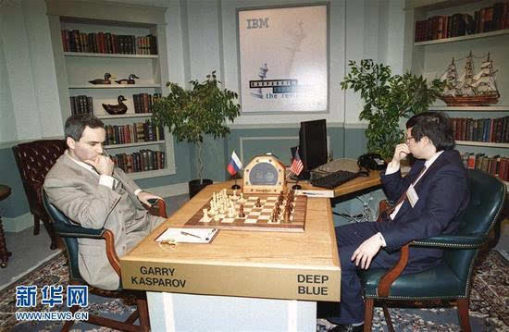
蓝色巨人（IBM）
IBM 公司和蓝色有不解之缘。因为它的徽标是蓝色的，人们常常把这个计算机界的领导者称为蓝色巨人。一九九七年，IBM 的超级计算机深蓝（Deep Blue）和有史以来最神奇的国际象棋世界冠军卡斯帕罗夫展开了六盘人机大战。深蓝最终以 3.5 比 2.5 胜出，这是人类历史上计算机第一次在国际象棋六番棋中战胜人类的世界冠军。IBM 在全世界掀起了一阵蓝色旋风。
IBM 公司可能是世界上为数不多的成功地逃过历次经济危机，并且在历次技术革命中成功转型的公司。在很多人的印象中，IBM 仅仅是一个大型计算机制造商，并且在微机和互联网越来越普及的今天，它已经过气了。其实 IBM并没有这么简单，它至今仍然是世界上最大的服务公司（consulting company），第二大软件公司，第二大数据库公司。 IBM拥有当今工业界最大的实验室IBM Research（但规模只有贝尔实验室全盛时期的1/10），是世界第一的专利申请大户，还是全球最大的RISC的服务器制造商。

Slide 4
二 相关背景资料
IBM历史上的CEO

Slide 5
IBM历史上的CEO及任期
第一任 Thomas J. Watson（托马斯·约翰·沃森）
1914 - 1956
第二任 Thomas J. Watson Jr.（小托马斯·约翰·沃森）
1956 – 1971
第三任 T. Vincent Learson（文森特·利尔森）
1971 - 1972
第四任 Frank T. Cary（弗兰克·卡利）1973 - 1981
第五任 John R. Opel（约翰·欧佩尔） 1981 -1985
第六任 John F. Akers （约翰·埃克斯 ） 1985 - 1993
第七任 Louis V. Gerstner, Jr.（路易斯·郭士纳 ）
1993 - 2002
第八任 Palmisano, Samuel J.（彭明盛 ）2002至今

Slide 6
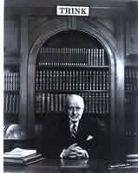
托马斯·约翰·沃森（老沃森）简介
Thomas J. Watson，托马斯·约翰·沃森，IBM（国际商用机器公司）创始人.1896年进入美国“全国收款机公司”担任推销员，1914年进入计算制表记录公司（CTR）任公司经理。1924年改计算制表记录公司（CTR）为IBM公司，成为IBM的创始人。1956年去世。
老沃森是20世纪前半叶伟大的企业家之一。作为一名销售天才，他说服商家们放弃分类帐簿，而使用穿孔卡这种原始的会计机器来计帐。

Slide 7
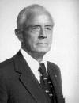
小托马斯·约翰·沃森简介
Thomas J. Watson Jr，小托马斯·约翰·沃森，IBM（国际商用机器公司）的开拓者。1914年生于美国俄亥俄州的代顿市。1937年毕业于美国布朗大学。毕业后进入IBM公司，二战时（1942年）到美国空军服役，1946年重返IBM，1949年小沃森当了IBM执行副总裁， 1952年担任IBM总裁。1956年担任IBM董事长，1971年因病辞去董事长职务。1993年12月31日，小沃森因中风并发症去世。他最具价值的遗产可以归结为几个字：“IBM就是服务”。

Slide 8
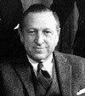
文森特·利尔森
公司首席副总裁文森特·利尔森（V.Learson）哈佛大学毕业，1935年加盟IBM，不屈不挠的性格， 使他从一名推销员逐步跻身于IBM领导层。在失败阴影的笼罩下，公司许多人并不支持更新换代的决策。但利尔森很坚定。1971年，58岁的利尔森接任IBM董事长职位。1973年，他带头制定出公司领导退休制度，并且在18个月任期后主动辞职。

Slide 9
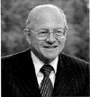
弗兰克·卡利
弗兰克·卡利是斯坦福大学企业管理硕士出身，与IBM历任董事长一样没有技术背景，他曾开玩笑说，高中物理是自己学过的最高科技课程。在整个任期，他花了大量时间来应付美国司法部提出的反托拉斯诉讼。 据说，司法部从IBM收集了7.6亿件文件，指责IBM垄断电脑行业，要求肢解、剥夺和重组这家公司。这个案件整整拖了12年，让IBM大伤元气。即便如此， 卡利还是为IBM确立了备受赞赏的管理模式。

Slide 10
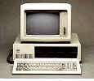
约翰·欧佩尔
1981年，约翰·欧佩尔正式接任IBM第五任董事长。
8月12日，IBM在纽约宣布PC电脑横空出世 ，从此，IBMPC成为个人电脑的代名词， 它甚至被《时代周刊》评选为“年度风云人物”，它是IBM公司本世纪最伟大的产品。 1984年，IBM公司的规模已经比小沃森接手时扩大了40倍，年销售额达到260亿美元，连续多年被《幸福》 杂志评为全美500家最大公司中最受好评的公司之一。1987年，该公司股票总面值达1060亿， 超过福特汽车公司。IBM公司在三代电脑的潮起潮中，不断地遇险，又不断地重新奋起。应该说，小沃森所倡导的“企业精神”，其最重要的因素就是敢于革新、拼搏和冒险。可惜，约翰·欧佩尔董事长沉溺在巨大的成功里，进而强化公司的“规矩”，反而促使IBM的这种“企业精神”渐渐滑向保守、僵化和作茧自缚。

Slide 11
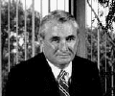
约翰·埃克斯
1985年，约翰·埃克斯（J.Akers）接替欧佩尔担任IBM总裁，第二年，他成为公司第六任董事长。海军飞行员出身的埃克斯，上任两年内不仅业绩平平，而且遇到了各种麻烦事，其中最头痛的就是个人电脑兼容机。市场开放政策象一柄锋利的“两刃剑”，一面把IBM PC送上了成功的巅峰， 一面又造就了众多的仿造者。几年之后，被IBM扶植起来的兼容机厂商已经占领了55％全球市场，超过了IBM公司本身。1993年1月， 无计可施的埃克斯向董事会递交了辞呈。在历任董事长中，埃克斯创下了空前差劲的纪录，主导了世界上最大、最老、曾经最成功的跨国电脑公司的土崩瓦解。10年前， IBM的董事长曾经是世界上最抢手的职位，可10年后董事会竟然派出一个“寻人委员会”，满世界为公司找头头，谁也不愿接收这个烂摊子。

Slide 12
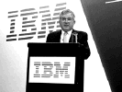
路易斯·郭士纳
郭士纳出生于纽约长岛一个贫穷家庭
在一所教会中学渡过全部的少年时光
后毕业于哈佛商业学院
28岁即成为麦肯锡咨询公司最年轻的委 托代理人，33岁成为最年轻的高级主管，一直是麦肯锡咨询公司的骄傲。
1978年，35岁出任运通公司执行副总 裁，负责收支信用卡业务。提出管理理念：“一旦你判定了一个决策，永远都不要违背它。”可有一天他给美国运通执行总裁罗宾逊留了张便条，从此便不见踪影。
1989年3月出任RJR Nabisco总裁，每次都是危难之际扭转乾坤，就在公司如日中天之际他又弃之不管。
1993年接任濒临破产边缘的IBM，90天便确立新的目标与对策，到1995年，IBM销售盈利达400多亿美元
郭士纳，曾任IBM主席兼首席执行官.
1993年4月1日，愚人节。郭士纳从埃克斯手中接过IBM权力之柄，担任董事长兼CEO。

Slide 13
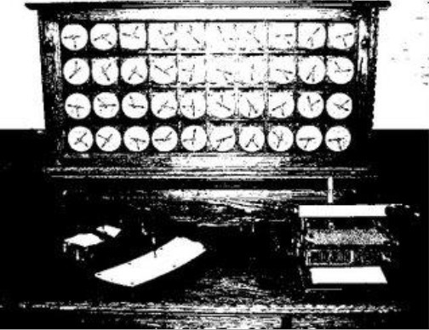
1914年，老托马斯·沃森加入CTR公司，1924年他将公司改组为IBM。但是IBM和外界一般都把它的历史向前推进30年（19世纪末）。无任何电子计算设备，但经济生活中对报表的处理、科学计算存在大量需求。于是，美国霍勒里斯（统计学家）发明了机械的自动制表机。成立了生产自动制表机，1911年与国际时间记录公司、计算尺公司合并，成立计算—制表—记录公司（Computing-Tabulating-Recording Company)，即CTR公司

Slide 14
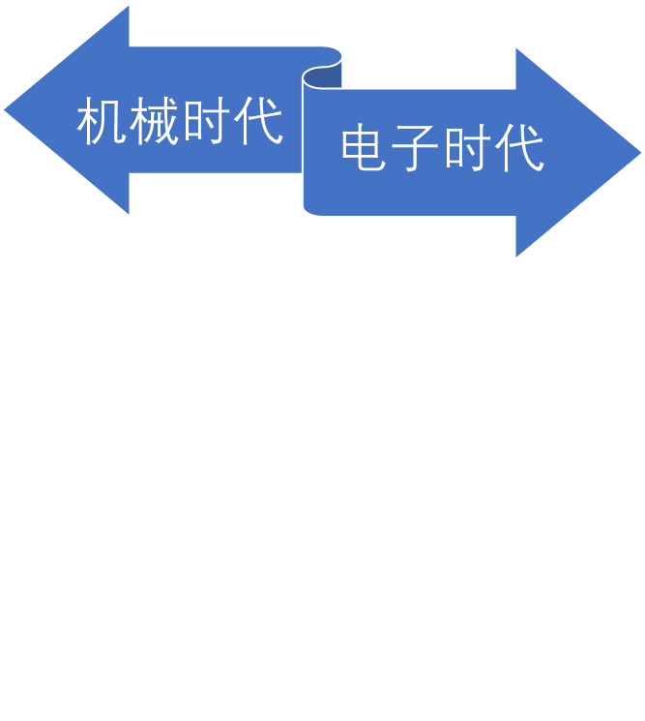
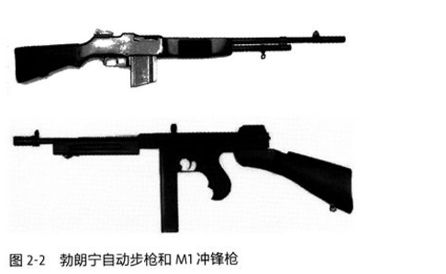
二战时期，以制造精密机械见长的IBM公司把生产线民用转军用，与美国军方建立了良好的关系。
第二次世界大战作为机械时代和电子时代的分水岭。二战后，IBM 面临着两种选择，是继续发展它的电动机械制表机，还是发展新兴的电子工业。在 IBM 里，这两派争执不下，代表人物是沃森父子。老沃森认为电子的东西不可靠，而小沃森坚持电子工业是今后的发展趋势。这场争论终于以小沃森的胜利而告终。1952 年，小沃森成为 IBM 的新总裁。IBM 从此开始领导电子技术革命的浪潮。

Slide 15
第一次兴起：50年代---60年代 领导者是小托马斯·沃森
经营环境
新兴的电子计算机领域。20世纪40年代爆发了第三次科技革命，电子计算机行业是在这次革命下产生的新兴领域，是一个有巨大潜力的市场。1956年晶体管和1959年集成电路的发明激起了计算机行业技术进步的新浪潮。
小沃森看到了计算机在今后社会中将扮演一个非常重要的角色，他决定投资发展计算机，请来冯· 诺伊曼做顾问。IBM 还请来了很多工程师，并且把麻省理工学院作为它强大的技术支持。小沃森将 IBM 的研发经费从他父亲时代的 3% 增加到 9%。到六十年代，IBM 生产出著名的 IBM360 为止，IBM 在计算机研制和生产上的总投入高达 50 亿美元，相当于整个马歇尔计划的三分之一。小沃森上台后五年，就将 IBM 的营业额提高了三倍。在他执掌 IBM 的二十年里，IBM 的平均年增长率高达 30%，

Slide 16
第一次危机: 70年代 福兰克·卡利
经营环境
1.应对当时美国司法部提出的反托拉斯诉讼。司法部从IBM收集了7.6亿件文件，指责IBM垄断电脑行业，要求肢解、剥夺和重组这家公司。这个案件整整拖了12年，让IBM大伤元气。
2.个人电脑的兴起。70年代的计算机行业已是一个多变复杂的市场，IBM高管层满足于现有的成功，忽视了市场竞争中的潜在威胁。电子计算机市场上出现了来自日本和美国国内的低成本计算机制造商，使IBM的大型机业务受到了日益严峻的挑战。与此同时，靠立足于科研用计算机的市场定位而避开了IBM公司威胁的数据设备公司在1965年率先向市场投放了小型计算机，而“后起之秀”苹果计算机公司则在1977年研制出内存少、没有数据库、速度慢、计算能力差但价格十分低廉的苹果个人计算机，以苹果公司为代表的“车库”公司，短短几年就把微型电脑演成了大气候。事实证明，个人电脑市场是存在的，而IBM在计算机革命浪潮中步子慢了半拍，其庞大机构又无法迅速作出反应。在计算机发展史的前三十年里，IBM 在商业上只有一个轻量级的竞争对手 — 数字设备公司 （DEC）。由于 IBM 的大型机实在太贵，中小公司和学校根本用不起，市场上就有了对相对廉价低性能小型计算机的需求，DEC 公司应运而生。

Slide 17
1973 年接手 IBM 的新总裁凯利（Frank Cary）花了大量时间去应付美国司法部提出的反垄断诉讼的同时，密切注视着新技术的发展。对于个人电脑，IBM 观望了几年。这对 IBM 这样一个大公司来讲是非常有必要的。IBM 成功的秘诀是保守，它基本上是不见兔子不撒鹰。四年后，凯利决定开发个人电脑。
IBM 将它交给了 IBM 一个十几人的小组。为了最快地研制出一台 PC ，这个只有十几人的小组打破以前自己开发计算机全部软硬件的习惯，采用了英特尔公司 8088 芯片作为该电脑的处理器，同时委托独立软件公司为它配置各种软件。仅一年时间，IBM-PC 就问世了。虽然第一批 IBM-PC 的性能只有现在个人电脑的万分之一，但是，它比苹果公司的 Apple 系列已经好很多了，而且对当时的字处理，编程等应用已经足够了。因此，它很受欢迎， 当年就卖掉 10 万台，占领了四分之三的微机市场。
直到今天， IBM PC还是个人电脑的代名词。

Slide 18
第二次兴起：80年代前期（到1985年） 约翰·欧佩尔
欧佩尔兴起措施
1. 发展采取进攻型战略。
IBM公司产品结构变化(％)
年份 | 销售总额 (亿美元) | 产品构成比例
 |  | 大型计算机 | 小型计算机 | 小型事务 计算机 | 办公用文字 计算机 | 个人计算机
1975 | 12．83 | 83 | 9．5 | 3．5 | 4 | —
1980 | 28．67 | 60 | 17 | 11 | 6 | 6
1985 | 63．31 | 36 | 21 | 13 | 10 | 21
2.以闪电战术开发个人计算机市场

Slide 19
第二次危机：1986----1993 约翰·埃克斯
经营环境：
IBM 为了以最快速度推出 PC，连操作系统都懒得自己开发，向其他公司招标。 IBM 先找到了 DR 公司（Digital Research），因为价钱没谈好，只好作罢。比尔·盖茨看到了机会，他空手套白狼，用七万五千美元买来的磁盘操作系统 （DOS），转手卖给了 IBM。
由于兼容机的出现，IBM 沦为了众多 PC 制造商之一，利润受到竞争的限制。而所有微机的操作系统只有一种，微软已经占据了有利的位置。因此，IBM 决定和微软共同开发微机的新的操作系统 OS/2，共同来开发微机的软件。一方面和 IBM 合作开发 OS/2 ，挣了一点短期的钱，另一方面下大力气开发视窗操作系统（Windows）。当视窗 3.1 研制出来的时候，微软帝国也就形成了。到八十年代末，由于微机性能每十八个月就翻一番，微机慢慢开始胜任以前一些必须要大型机才能做的工作。这样，微机开始危及到大型机的市场。 IBM 出现了严重的亏损，有史以来第一次开始大规模裁员。这段时期，是 IBM 历史上最艰难的时期。

Slide 20
埃克斯的改革
采取了万人规模的大幅精简人员、重组组织机构（允许各分部之间相互竞争和自主地向市场购售商品，并试图将包括9个新产品制造商和4个地区营销部的13个事业分部先后改组为像个人电脑业务部那样的独立机构）以及增强销售力量（进一步给本已相当强大的销售队伍增加 5000名国内销售人员）等措施。但对大型机不忍放手，转向速度不快，其措施一直未有成效，到1993年1月，IBM股票价格跌至每股40美元以下，达到了17年来最低价，从而构成了对公司高层领导改组的压力。1993年1月26日，埃克斯在宣布了将公司历史上从未有过克扣的每年超过25亿美元的红利分配削减55%以后，引咎提出了辞职。

Slide 21
第三次兴起：1993年到2002年 路易斯·郭士纳
经营环境：
1、由于技术迅猛发展，世界经济处于产业结构重新调整和经济低速发展时期，主要发达国家经济普遍不景气的阴影笼罩着世界计算机行业。在当前世界性市场迅速形成、国际竞争日趋加剧的形势下，IBM别无选择，只能全力以赴，凭借实力，组合使用低成本和高差异战略，使管理体制和经营方式加速改革以适应形势变化。
2、面对新技术层出不穷，产品价格下降而顾客增加，市场对计算机的需求将持续到下个世纪的现实，计算机行业结构调整势在必行。
3、当时市场强调客户需要的服务，也就是代表客户的利益为顾客提供信息技术服务，而不是站在IT厂商的立场上。

Slide 22
4.当历史跨进90 年代后， IBM的主要财源大型主机业务也遭到接连不断的打击，由于个人电脑和工作站的功能越来越强大，大型主机需求量剧减，IBM公司终于走进泥潭，遭遇到“地雷阵”。IBM的状况迅速变得惨不忍睹：从1990年到1993年连年亏损，连续亏损额达到168亿美元，创下美国企业史上第二高的亏损纪录；公司股票狂跌到史无前例的每股40美元；IBM PC机被挤出国际市场前三名，大型机产品大量积压，无人问津。
5.IBM主导产业的大型计算机业务大面积下滑，个人电脑的出现，使计算机市场发生重大变化，IBM首创的捆绑式销售模式受到挑战，IBM的竞争对手一下子由过去的少数几个演变成数百个甚至上千个信息技术公司，有的提供数据库，有的销售操作系统，有的专做存储设备。大部分竞争对手只销售单一的小部分的电脑产品。面对这种情况，内部、外部的主导意见都是把IBM拆分成几个独立的专业公司，以对付公司所处的困难。2004 年底，IBM 将它的笔记本电脑部门以十七亿五千万的价格卖给了中国的联想公司。

Slide 23
郭士纳改革——打破保守，发现新问题，开创新局面，实现战略转移。
1.大刀阔斧地推行改革，更换了公司2／3的高层经理人员，以同他本人一样的“外来者”来取代公司原首席财务审计官、市场营销副总裁、磁盘驱动器业务负责人和人事部门负责人等职务，从而给公司注入了新鲜的血液。
2. 反对将公司的13个事业分部都改组为独立单位，而是相反地强调各部门间资源、技能和思想的更大程度的共享。为此，格斯特纳和他新组阁的高层管理班子花了近一年时间研究如何对公司进行“再改造工程”，以强化企业与顾客之间以及公司总部与分部之间的联系。时不时地调整内部结构，将一些非核心的、长期效益不好的部门卖掉，同时扩大核心的利润高的生意。

Slide 24
3. 重新强调了技术创新对于高新技术企业发展的重要性，并指出，创新不应该围绕公司产品展开，而必须着眼于顾客和市场的需要。
4. 从硬件向软件和服务转型，由PC制造商向IT信息服务提供商转型。1998年，IBM开始进入IT服务业，向IT服务业转型。IBM将其苦心经营多年的IGN产品卖给AT&T，再次明确将服务、软件及领先技术的销售作为公司的发展重点领域。2002年，IBM通过收购的专业咨询服务公司使其咨询能力加强。公司越来越把重点放在推动企业解决咨询、服务及软件，并且着重硬件和高价值的芯片技术。

Slide 25
总得来说，其改革分为三个阶段
第一阶段：1993—1995 生存
◇保持公司的完整。
◇重新建立传统产品的领导地位
◇精兵简政
第二阶段：1996—1997 成长
◇重组核心流程
◇将IT作为战略手段
◇发展新业务增长点：服务、中间件和技术
第三阶段：1998—2002 重回领导地位
◇电子商务
◇流程、IT和网络的整合
◇知识管理

